Slide 1
2048期中报告
Logo
Interim report
陈述人：王博文
陈述时间：2021.11.8
小组成员：王博文，魏旭东

Slide 2
目录
问题描述
Problem description
CONTENTS
研究方案
Research program
当前进展
Current progress

Slide 3

壹
问题描述

Slide 4
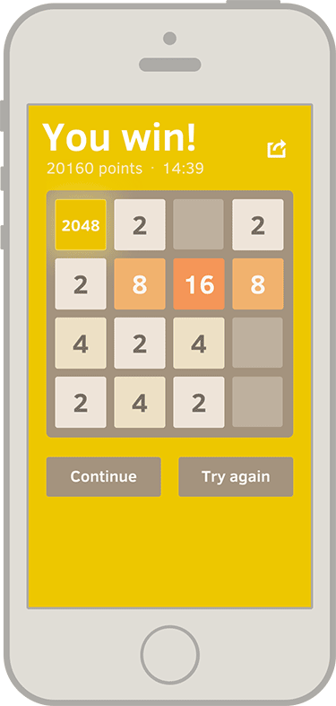
前
言
“
《2048》 是一款比较流行的数字游戏，最早于2014年3月20日发行,在发行后的几周时间里，它成为了世界范围内的热门话题，而且游玩人数超过了两千三百万。 这样辉煌的成绩源于他规则的简便性与趣味性，虽有难度，但不至于轻易劝退玩家，使玩家成就感满满。
Introduction
”

Slide 5
1.游戏规则
2048游戏共有16个格子，初始时初始数字由2或者4构成。
1、选择一个方向滑动，所有格子会向那个方向运动。
2、相同数字的两个格子，相撞时数字会相加。
3、每次滑动时，空白处会随机刷新出一个数字的格子。
4、当界面不可运动时（当界面全部被数字填满时），游戏结束；当界面中最大数字是2048时，游戏胜利。

Slide 6
贰
研究方案

Slide 7
一
步骤实现
六
棋盘的制定
清屏的实现
需要绘制出一个4*4的表格，并且在打印时不同位数的数字需要对齐。
在游戏结束后进行清屏，回复到原来的初始棋盘。
二
三
四
五
随机数的运用
平移的代码实现
判断输赢的条件
对文件进行操作
自学rand函数与time函数，并且需要对其重新播种以达到随机的效果。
遇相同则合并，不同则顺次排布，平移后需随机生成一个2或4。
若场上没有空位置，并且无合并项，则游戏结束；出现2048则游戏胜利。
想要设计一个类似排行榜的功能，存入文件内。

Slide 8
叁
当前进展

Slide 9
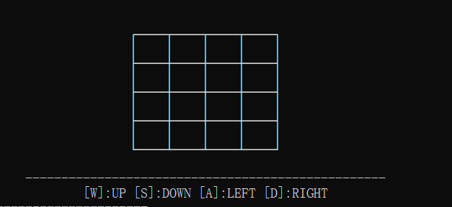
printf("\n\n ┌────┬────┬────┬────┐\n");
int i;
for (i = 0; i < 4; ++i) {
printf(" │");
int j;
for (j = 0; j < 4; ++j) {
if (board[i][j] != 0) {
if (board[i][j] < 10) {
printf(" %d │", board[i][j]);
} else if (board[i][j] < 100) {
printf(" %d │", board[i][j]);
} else if (board[i][j] < 1000) {
printf(" %d│", board[i][j]);
} else {
printf("%4d│", board[i][j]);
}
} else printf(" │");
}
if (i < 3) {
printf("\n ├────┼────┼───┼────┤\n");
} else {
printf("\n └────┴────┴────┴────┘\n");
}
}
printf("\n");
printf(" --------------------------------------------------\n");
printf(" [W]:UP [S]:DOWN [A]:LEFT [D]:RIGHT ");
1.此处通过不同的打印格式以达到对于不同位数的数字对其的目的
2.进行了操作步骤的介绍

Slide 10
int get_null_count() { 获取空位置，返回一个n即为有几个空位置
int n = 0;
int i;
for (i = 0; i < 4; i++) {
for (int j = 0; j < 4; j++) {
if(board[i][j] == 0)
n++;
}
}
return n;
void add_rand_num() {
srand((unsigned int) time(0)); 重新用时间播种
int n = rand() % get_null_count(); 确定在何处空位置生成随机数，n为第几个空位置
int i;
for (i = 0; i < 4; i++) {
for (int j = 0; j < 4; j++) { 定位待生成的位置
if (board[i][j] == 0 && n-- == 0) { 把那些为为零的位置遍历，直到n=0
board[i][j] = (rand() % 10 ? 2 : 4); 生成数字2或4，生成概率为9:1
return;
}
}
}
}

Slide 11
void move_left() {
/* 变量i用来遍历行项的下标，并且在移动时所有行相互独立，互不影响 */
int i;
for (i = 0; i < 4; ++i) {
/* 变量j为列下标，变量k为待比较（合并）项的下标，循环进入时k<j */
int j, k;
for (j = 1, k = 0; j < 4; ++j) {
if (board[i][j] > 0) /* 找出k后面第一个不为空的项，下标为j，之后分三种情况 */
{
if (board[i][k] == board[i][j]) {
board[i][k--] *= 2;
board[i][j] = 0;
} else if (board[i][k] == 0) {
/* 情况2：k项为空，则把j项赋值给k项，相当于j方块移动到k方块 */
board[i][k] = board[i][j];
board[i][j] = 0;
} } else {
/* 情况3：k项不为空，且和j项不相等，此时把j项赋值给k+1项，相当于移动到k+1的位置 */
board[i][++k] = board[i][j];
if (j != k) {
/* 判断j项和k项是否原先就挨在一起，若不是则把j项赋值为空（值为0） */
board[i][j] = 0;
if_need_add_num = 1;
} }
}
}
}

Slide 12
计划表
ADDYOUR TITLE
任重而道远
plan
一、棋盘的制定
√
二、随机数的运用
√
三、平移的代码实现
√
四、判断输赢的条件
五、对文件进行操作
六、清屏的实现

Slide 13

改进措施

Slide 14

改进措施
1
1
3
2
美化棋盘
美化棋盘
代码优化
增加得分栏
可以用一些操作使棋盘与数字颜色多样化，不同的数字拥有不同的颜色，让玩家更有成就感.
在表格的上方增加一栏得分栏与历史记录，使其更具趣味性与挑战性。
优化代码，不使其过分的冗杂，且更容易人其他人看懂。

Slide 15

感谢观看

